Slide 1

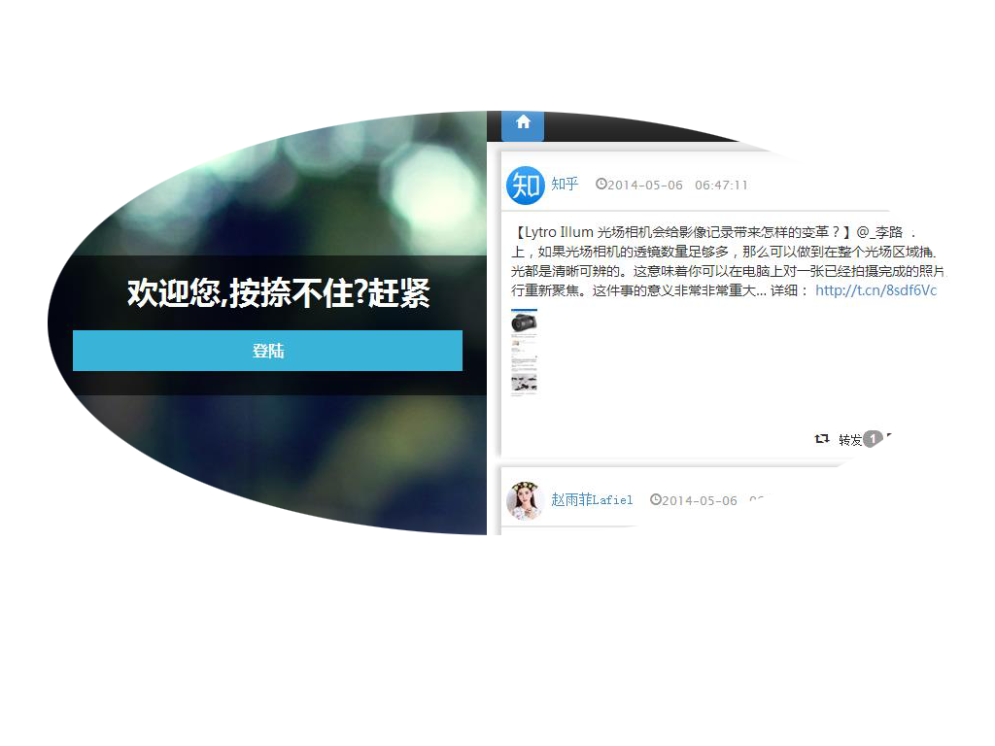
HTML5第三方微博设计
答辩者：李伟龙
指导老师：邓小玲
学院：工程学院
专业：电子科学与技术
学号：201030570211

Slide 2
大纲
1
做什么
2
怎么做
3
创新之处
4
作品展现

Slide 3
做什么
HTML5第三方微博，即利用新浪微博开放平台，结合HTML5技术做成的第三方微博。
HTML5第三方微博
响应式设计
发表微博
好友关系
离线存储
评论
微博展示与操作
动态图片加载

Slide 4
怎么做
  要开发HTML5第三方微博，需要经历以下几个步骤：
    在新浪微博开放平台申请开发者认证
    创建第三方应用
    通过设置授权回调URL，获得调用微博API的权限
    服务器端：在tomcat web服务器上(即第三方服务器)开发java后台应用，并将微博API接口的调用整合进第三方服务器后台接口
    浏览器端：设计并实现网页界面

Slide 5



创新之处
响应式设计
可根据分辨率大小的不同，自动调整页面布局，让用户获得良好的用户体验。
电脑
平板
手机

Slide 6
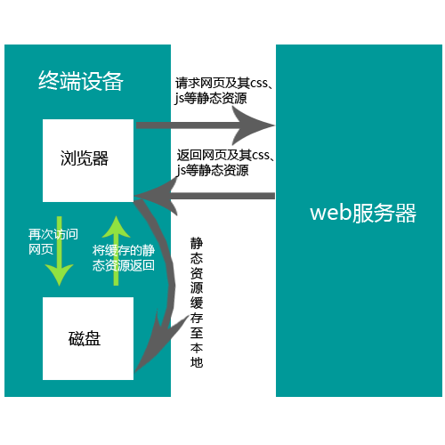
创新之处
离线存储
将网页所需要静态资源如css、js、html文件缓存至本地，下次再次访问可加载本地缓存的文件，减少网络带宽。

Slide 7
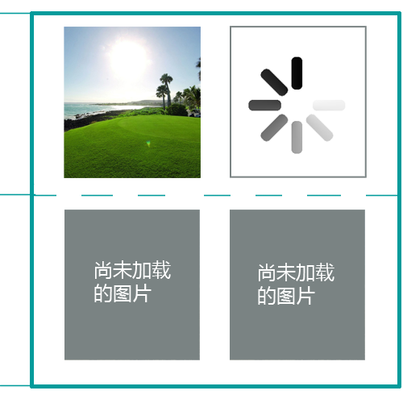
创新之处
网
页
可
视
区
域
图片动态加载
只加载用户滚动到的可视区域的图片，尚未滚动到的不可视区域的图片则不加载，防止所有图片的加载给网络带宽带来的浪费。
网
页
不
可
视
区
域

Slide 8
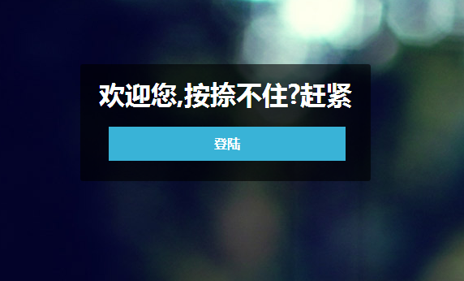
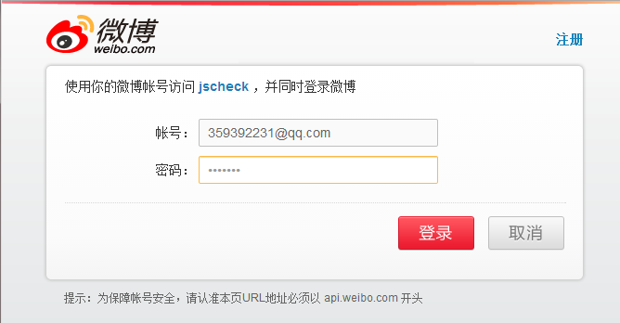
作品展现
登陆界面
自定义的登陆界面跳转至新浪微博授权登录界面，授权成功则进入微博列表展示页面。

Slide 9
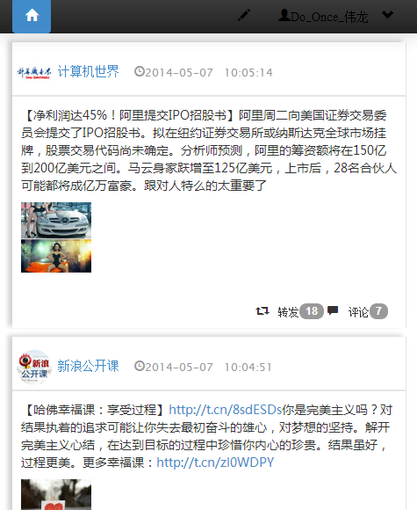


作品展现
微博列表
具有分页导航的微博列表展示展示，每条微博具有转发、评论、删除、查看博主个人资料的功能
(博主个人资料人口)
(转发与评论)

Slide 10
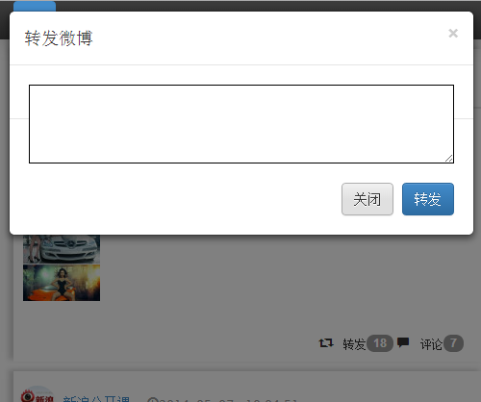
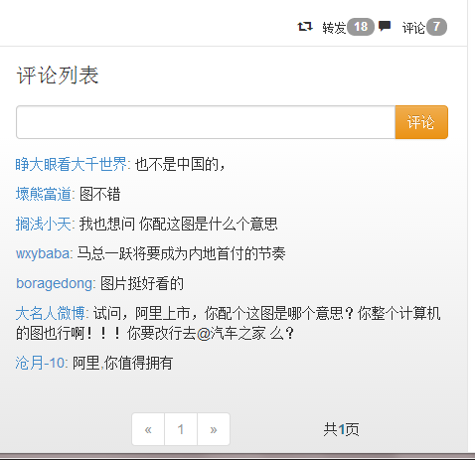
作品展现
微博转发
微博评论

Slide 11
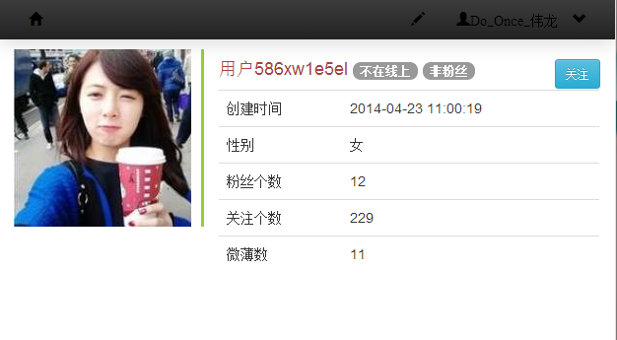
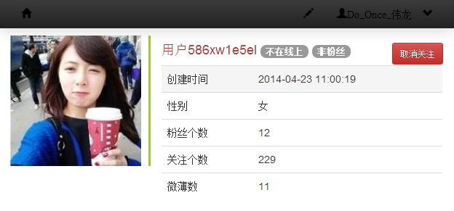
作品展现
博主个人资料展示
在个人资料展示中，除查看个人信息外，还可获知对方是否在线，以及进行关注或者取消关注好友。

Slide 12
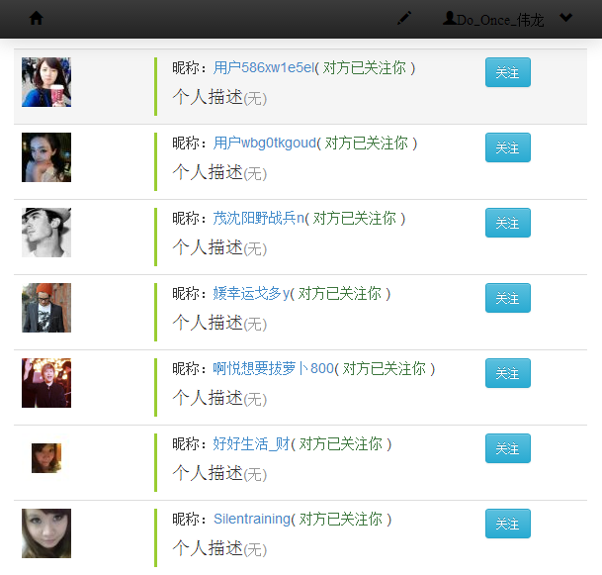
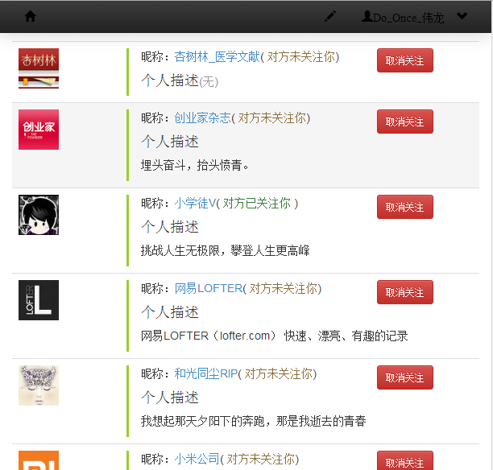
作品展现
关注你的粉丝列表
你关注的好友列表

Slide 13
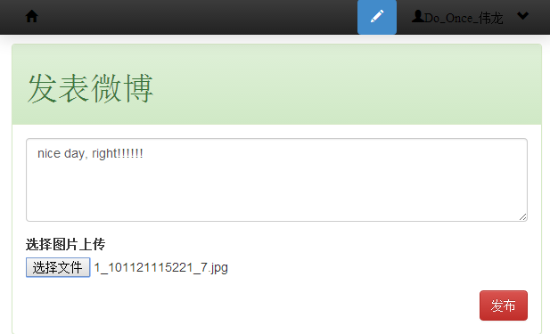
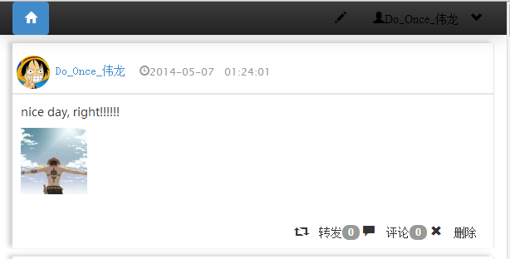
作品展现
发表微博
发表文字、图片，或者图文微博。

Slide 14
Thanks

